Slide 1
Проблемы школьного Буллинга. Профилактика и способы поддержки

Slide 2
Название подразделения, лаборатории, факультета и т.д.
Временные границы
Начало в 11-12 лет
Негативная фаза 11-13 у девочек и 14-16 у мальчиков
Самый противоречивый возраст:
Детство VS взрослость (маргинальность)
Физический рост VS Интеллект VS Социальная зрелость VS Половая зрелость
Вхождение в общество VS Индивидуализация

Slide 3
Название подразделения, лаборатории, факультета и т.д.
Задачи развития
Освоение новой телесности
Развитие абстрактного мышления
Приобретение навыков межличностного общения с представителями своего и противоположного пола
Становление новых отношений в семье (автономия)
Выработка жизненной философии
Постановка задач будущего (карьера и образование)
Подготовка к семейной жизни

Slide 4
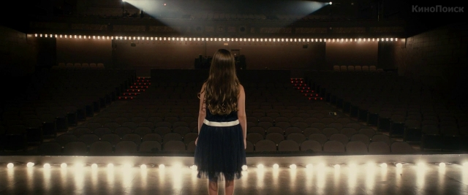
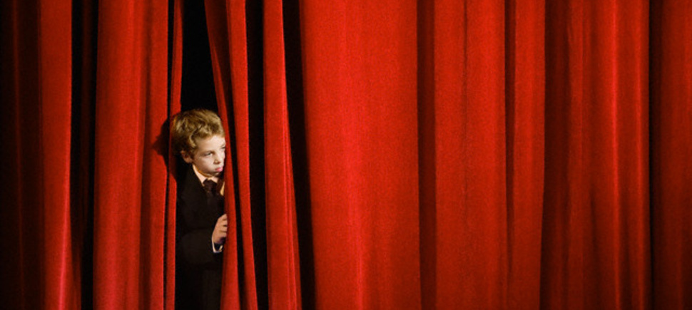
Название подразделения, лаборатории, факультета и т.д.
Как подростку внутри этого?
Феномен воображаемой аудитории
демонстративность
тревожность
чувствительность
уязвимость
сосредоточенность на оценке

Slide 5
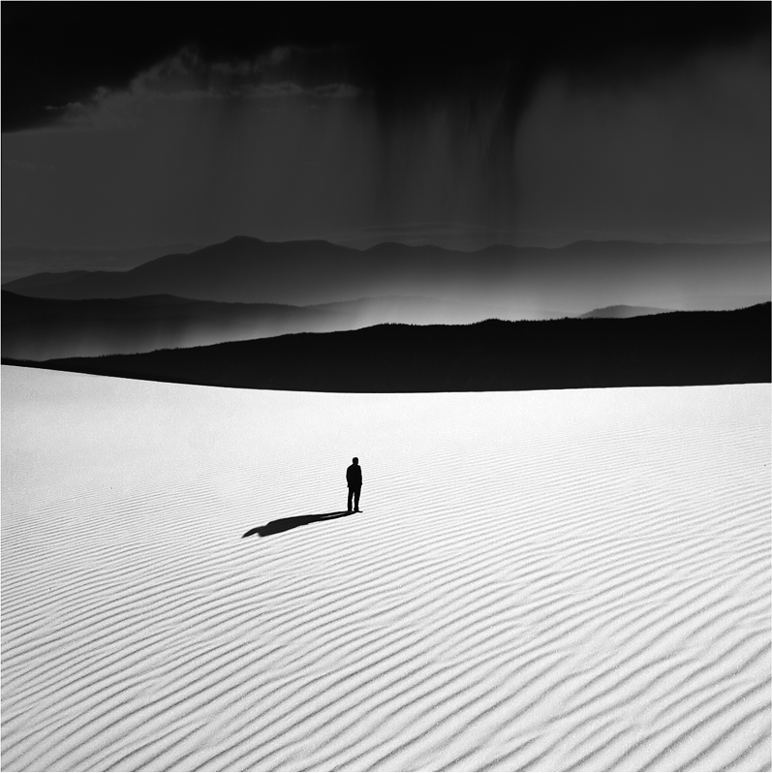
Название подразделения, лаборатории, факультета и т.д.
Как подростку внутри этого?
Миф о собственной исключительности
сарказм и критичность
«неуязвимость»
максимализм
напряженность
самолюбование

Slide 6
Название подразделения, лаборатории, факультета и т.д.
Хорошо ли самому подростку?
Менее 15% взрослых людей выбирают в качестве примера «счастливого периода» жизни подростковый возраст

Slide 7
Название подразделения, лаборатории, факультета и т.д.
Ведущая деятельность подросткового возраста – интимно-личностное общение со сверстниками
Чувствительность к оценке сверстников
Потребность в принадлежности к группе
Значимость собственного социального статуса в группе сверстников
Потребность в близких отношениях (дружбе)
Изменение отношения ко взрослым (педагогам и родителям) и значимым прежде видам деятельности

Slide 8
Название подразделения, лаборатории, факультета и т.д.
Буллинг (школьная травля) в подростковом возрасте
Буллинг - это намеренные повторяющиеся агрессивные действия, физические, психологические, словесные, со стороны одного человека или группы по отношению к тому, кому сложно себя защитит [Olweus, 1993];
Основные характеристики буллинга:
неравенство сил между жертвой и обидчиком;
повторяемость;
переживание жертвой чувства беспомощности;
активная поддержка, подразумеваемое одобрение или безразличие со стороны других участников ситуации.

Slide 9
Название подразделения, лаборатории, факультета и т.д.
Почему это происходит?
буллинг - возможность заработать статус в группе сверстников, и часто это работающая стратегия;
Агрессоров часто воспринимают как более популярных (Caravita, DiBlasio, & Salmivalli, 2008)
Буллинг помогает заработать статус и удержать его с течением времени
Чтобы получить свой статус и поддерживать его, агрессору нужно:
Найти подходящую жертву (кого-то неуверенного, физически более слабого, склонного к подчинению и т.д.)
Выбрать подходящее время и место для нападения (важно! всегда должны присутствовать свидетели)

Slide 10
Название подразделения, лаборатории, факультета и т.д.
Мифы о травле
Через это проходят все люди, это неизбежная часть взросления
Дети жестоки, и нужно учиться защищать себя смолоду, тогда будет проще во взрослой жизни
Это всегда происходит между детьми, взрослым не нужно вмешиваться, будет только хуже, они должны разобраться сами
Обычно задирают других мальчишки, потому что они от природы - агрессивнее девочек.
Травля происходит только в «плохих» школах, в бедных районах, где много социально неблагополучных семей.
Если бы жертва травли вела себя по-другому, ее бы не травили. Ей (ему), в первую очередь, самой стоит задуматься о том, что он (она) делает не так.
Травят определенную группу детей: некрасивых; тех, кто плохо учится; тех, у кого бедные родители.
Если вести себя определенным образом, то никогда не станешь жертвой травли.
Травля происходит только среди подростков, старшеклассников.
Агрессора стоит сильно и публично наказать, тогда он перестанет навсегда так себя вести.
Беспокоиться стоит, только если на ребенка нападают физически, все остальное. не страшно.
От травли страдает только жертва (обидчик(и) и другие дети) живут дальше, как ни в чем ни бывало.

Slide 11
Название подразделения, лаборатории, факультета и т.д.
Как распределяются роли в ситуации травли

Slide 12
Название подразделения, лаборатории, факультета и т.д.
Как буллинг может стать причиной суицида
Буллинг- травматический опыт, который оставляет глубокие психологические и физические следы.
Для некоторых особо ранимых детей окружающая среда становится настолько невыносимой, что они погружаются в отчаяние.
Все это приводит к тому, что в какой-то момент ребенок сдается, потому что не чувствует в себе сил хоть что-то изменить.
Синдром выученной беспомощности
Стадии | Внутренний диалог | Мысли/Чувства
Отрицание | «Все не так плохо…» | Чувствует себя стабильно, но становится постепенно все более травмированным
Ухудшение | «Это плохо, и я не могу ничего с этим поделать» | Крайняя беспомощность
Отказ от борьбы | «Я так одинок. У меня нет будущего. Все против меня». | Безнадежность, отчаяние
Признание поражения | «Я не могу больше этого выносить. Эту боль нужно прекратить» | Исчезновение способности рационально мыслить и принимать решения. Ощущение бесполезности, отоставленности, побежденности

Slide 13
Название подразделения, лаборатории, факультета и т.д.
Последствия травли
Снижение успеваемости
Прогулы, отказ ходить в школу
Аутоагрессивное /агрессивное поведение
Психосоматические проявления
Депрессивные / тревожные расстройства
Суицидальные мысли /намерения/действия
Криминальные действия

Slide 14
Название подразделения, лаборатории, факультета и т.д.
Распространенность в Российской Федерации
Согласно данным PISA (2015), 27% школьников в России хотя бы раз за год подвергались физическому или вербальному буллингу, а также социальной агрессии;
9,5% школьников в России оказывались жертвами травли часто (как минимум, несколько раз за месяц);
Социологические исследования:
Согласно оценке распространенности насилия над детьми, проведенной в Нижегородской области, более половины опрошенных сталкивались с насилием в стенах образовательных учреждений (Волкова, 2016);
Согласно результатам опроса, проведенного Центром социального прогнозирования и маркетинга, 19,8% детей и подростков в РФ в возрасте от 5 до 14 лет сталкиваются с насилием в школе. В 25% случаев речь идет о насилии со стороны учителя по отношению к ученикам;

Slide 15
Название подразделения, лаборатории, факультета и т.д.
Исследование Института образования НИУ ВШЭ
33% подростков ни разу не чувствовали себя в роли жертвы за прошедший месяц в школе;
41% подростков ни разу не принимал участия хотя бы в одном виде травли в роли агрессора;
35% подростков ни разу не были свидетелями (не видели, не слышали) того, как кто-то из учеников подвергается разным видам травли;
Наиболее распространенная частотность вовлеченности в школьную травлю – 1-2 раза в месяц;
Наиболее распространенный тип травли – вербальный буллинг (63% учеников вовлекались в него хотя бы 1 раз);
Наименее распространенный тип травли – кибербуллинг (только половина учеников вовлекалась в него хотя бы 1 раз).

Slide 16
Название подразделения, лаборатории, факультета и т.д.
Как часто дети оказываются вовлеченными в травлю (за 1 месяц учебы)
33% подростков ни разу не чувствовали себя в роли жертвы за прошедший месяц в школе;
41% подростков ни разу не принимал участия хотя бы в одном виде травли в роли агрессора;
35% подростков ни разу не были свидетелями (не видели, не слышали) того, как кто-то из учеников подвергается разным видам травли;
Наиболее распространенная частотность вовлеченности в школьную травлю – 1-2 раза в месяц;
Наиболее распространенный тип травли – вербальный буллинг (63% учеников вовлекались в него хотя бы 1 раз);
Наименее распространенный тип травли – кибербуллинг (только половина учеников вовлекалась в него хотя бы 1 раз).

Slide 17
Название подразделения, лаборатории, факультета и т.д.
Как часто дети оказываются вовлеченными в травлю (за 1 месяц учебы)

Slide 18
Название подразделения, лаборатории, факультета и т.д.
Выявленные связи и различия (выборка школьников)
Гендерные различия
Мальчики чаще выступают как жертвами физического буллинга, так и агрессорами в ситуации физической травли. Девочки при этом значимо чаще выступают свидетелями социальной агрессии.
2. Различия по характеристикам семьи
А. Дети из семей, в которых работает только мать, чаще становятся жертвами в целом, в частности – по жертвами социальной и вербальной агрессии;
Б. Дети из семей, в которых высшего образования нет у обоих родителей, чаще становятся жертвами социальной агрессии со стороны сверстников , и при этом чаще становятся инициаторами травли, в первую очередь, вербальной.
В. Дети из семей с более низким уровнем дохода чаще становятся жертвами травли, в первую очередь, социальной и вербальной агрессии.
3. Связь вовлеченности в буллинг и успеваемости
Вовлеченность в травлю в качестве жертвы отрицательно связана со средним баллом по математике и русскому языку.
4. Связь характеристик школьного климата между собой.
Присутствуют высокие значимые положительные корреляции между показателями школьного климата - безопасности школы, отношения учителей и общего школьного климата.

Slide 19
Название подразделения, лаборатории, факультета и т.д.
Какая школа менее подвержена распространению буллинга?
Уверенность учеников в том, что взрослые в школе (в первую очередь, учителя) не оставят без внимания ситуации травли, и смогут вмешаться в них достаточно быстро и эффективно;
Понимание учениками того, что в школе есть определенная система правил, одинаковая для каждого из учеников, за соблюдением которой следят старшие, и в случае нарушения последствие неминуемо наступает;
Вовлеченность детей в процесс создания системы школьных правил и принятия внутришкольных решений;
Направленность школьной администрации и педагогов на плотное взаимодействие с родителями детей в случае возникновения ситуации травли;
Высокая приоритетность ситуаций буллинга для школьной администрации с точки зрения немедленно вмешательства.

Slide 20
Название подразделения, лаборатории, факультета и т.д.
Кто чаще становится жертвой?
Гиперопека со стороны матери (для мальчиков);
Враждебность, холодность со стороны матери (для девочек);
Дистантный отец;
Отсутствие возможности получить эмоциональную поддержку от родителей;
Недавний переезд семьи из другой страны;
Низкий уровень доходов семьи и/или низкий уровень образования родителей;
Пониженная школьная успеваемость;
Меньшая удовлетворенность школьной жизнью и пониженное переживание принадлежности к школе;
Склонность чаще прогуливать занятия;
Учеба в школе с низким уровнем дисциплины, где высокий процент второгодников.

Slide 21
Название подразделения, лаборатории, факультета и т.д.
Кто чаще становится агрессором?
Регулярное проявление агрессии в отношениях членов семьи друг к другу;
Нормативность насильственных мер «старших по иерархии» по отношению к «младшим» в семье;
Отец в школе также травил других (для мальчиков);
Агрессор часто одновременно является и жертвой.

Slide 22
Название подразделения, лаборатории, факультета и т.д.
Как отличить травлю
Это обидные/ оскорбительные действия?
Это делается специально?
Это повторяется, или есть высокий риск повтора?
Форма буллинга (физический, вербальный, косвенный, кибер) - НЕ является релевантным критерием для принятия решения

Slide 23
Название подразделения, лаборатории, факультета и т.д.
Реакция на травлю. Две стратегии
Конфронтирующий и неконфронитрующий подходы:
Конфронтирующий подход: до ребенка ясно доносится, что его поведение недопустимо
Неконфронтирующий подход: главное - разделить со всеми озабоченность по поводу происходящего, нет необходимости непосредственно обвинять агрессора

Slide 24
Название подразделения, лаборатории, факультета и т.д.
Пример конфронтирующего подхода:
Педагог агрессору: «Я знаю, что ты участвовала в травле Оли. О ней распространили слухи, на ее странице в ВК появились оскорбительные записи; Это должно немедленно прекратиться»
Цель 1: Донести до ребенка, что взрослые в курсе происходящего, и не собираются оставлять это без внимания;
Педагог агрессору: «Что ты собираешься с этим делать?»
Цель 2: Донести до ребенка, что он ответственен за изменения своего поведения
Педагог агрессору: «Хорошо, то, что ты предложила, мне нравится. Мы встретимся на следующей неделе и посмотрим, как идут дела»
Цель 3: Дать понять, что ситуация под контролем

Slide 25
Название подразделения, лаборатории, факультета и т.д.
Пример Неконфронтирующего подхода:
Педагог агрессору:«Я очень обеспокоена тем, в какой ситуации оказалась ваша одноклассница Оля. О ней распространяют гадкие слухи, на ее странице в ВК появились оскорбительные записи. Это должно немедленно прекратиться»
Цель 1: разделить с детьми переживание того, что Оле плохо
Педагог агрессору:«Есть ли что-то, что ты могла бы сделать по этому поводу?»
Цель 2: создать условия для того, чтобы ребенок предложил какие-то варианты улучшения ситуации
Педагог агрессору:«Мне нравится твое предложение. Мы встретимся через неделю и посмотрим, как идут дела»
Цель 3: Дать понять, что ситуация под контролем

Slide 26
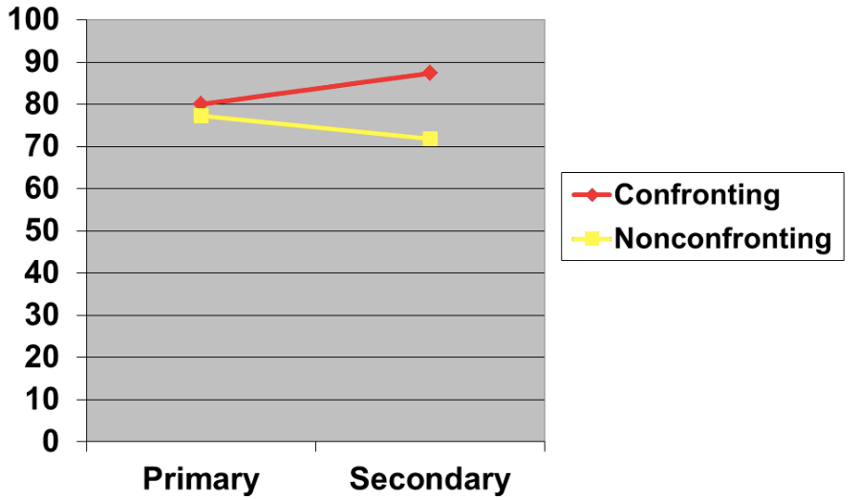
Название подразделения, лаборатории, факультета и т.д.
Результативность разных подходов

Slide 27
Название подразделения, лаборатории, факультета и т.д.
Если травля ПРОИСХОДИТ СЕЙЧАС
Самое важное - обратить, в первую очередь, внимание на жертву
Тем самым вы переключаете внимание свидетелей с действий агрессора на состояние жертвы, усиливая ее позицию
Постепенно роли меняются, те, кто изначально поддерживали травлю, перемещаются в группу нейтральных или «против травли»
Внимание к жертве не означает отсутствия последствий для агрессора, но они не являются в данном случае ключевым моментом воздействия

Slide 28
Название подразделения, лаборатории, факультета и т.д.
Что такое правильная реакция на травлю
Быстрая реакция - чем меньше времени пройдет с момент, когда вы узнали о травле до того, как вы начинаете действовать, тем больше шансов на успех
Обязательное включение семей участников инцидента на ранней стадии
Исключить из своего отношения и речи проявления
- сарказма
- агрессии
- манипуляции
- унижения со стороны старших по отношению к любому из участников ситуации
Перед разговором с детьми собрать у коллег по возможности больше информации
Отслеживать процесс на всех этапах, не останавливаться, как только травля прекратилась

Slide 29
Название подразделения, лаборатории, факультета и т.д.
Порядок работы, если травля была выявлена
Встреча с агрессорами (примерно 7-10 минут на человека)
Встреча с тем, кого травят (примерно 7-10 минут)
через неделю
Повторные встречи с агрессором и жертвой (примерно по 3 минуты)
через неделю
Групповая встреча (примерно 30 минут)

Slide 30
Название подразделения, лаборатории, факультета и т.д.
Порядок работы с агрессором
Ребенок заходит в класс, приглашаем его сесть на стул
Смотрим на него, ждем ответного взгляда в глаза (одного- достаточно)
- Я слышал(а), что ты плохо вел себя с … Расскажи об этом?
- Нет, это не правда, это не я….
- Хорошо, но тем не менее с … происходит что-то плохое. Расскажи мне об этом.
*наша задача - не обвинить, но сделать так, чтобы агрессор понял, что другому человеку сейчас очень плохо*
2. - То есть, похоже, … сейчас очень плохо себя чувствует.
*это говорится твердо, с нажимом. Мы убеждаем в этом ученика*
3. Хорошо, давай подумаем над тем, как бы ты мог помочь ему (ей) в этой ситуации?
*ученик может промолчать в ответ, ответ может быть нелепым, может говорить о том, что «сам напросился», или предлагать, что что-то должны сделать другие*
4. Отлично. Тогда ты попробуешь это сделать в течение недели, потом мы с тобой увидимся и посмотрим, как идут дела. До свидания!

Slide 31
Название подразделения, лаборатории, факультета и т.д.
Порядок работы с жертвой
- Я слышал(а), что с тобой происходит в школе что-то плохое. Ты можешь рассказать мне, что именно?
*принимаем решение о том, обычная ли это жертва, или «жертва-провокатор»*
Похоже, что тебя уже этим серьезно «достали»
Есть ли что-то, что ты мог бы сделать для того, чтобы улучшить ситуацию?
*если ученик сам провоцирует, важно донести до него, что изменения в его поведении также необходимы*
Отлично. Тогда ты попробуешь это сделать в течение недели, потом мы с тобой увидимся и посмотрим, как идут дела. До свидания!

Slide 32
Название подразделения, лаборатории, факультета и т.д.
Повторные разговоры с жертвой и агрессорами
Беседы индивидуальные, как и первичные
Длятся меньше времени - 3-5 минут
Далеко не всегда бывает, что дети вели себя именно так, как собирались. Но почти всегда травля затихает и жертву оставляют в покое.
Поблагодарить каждого ребенка за приложенные усилия, предупредить, что следующая встреча будет групповой, назначить дату

Slide 33
Название подразделения, лаборатории, факультета и т.д.
Групповая встреча
Обязательна к проведению, даже, если нежелательное поведение прекратилось
В начале - короткая встреча с агрессорами. Просим их подумать о том, какие хорошие слова они могли бы сказать жертве
Эти слова произносятся ими, когда пострадавший ученик входит в класс и садится на свое место *лучше, чтобы ему при этом не пришлось проходить «сквозь» других детей*
Говорим с детьми о том, что они большие молодцы, что им удалось так успешно справиться с ситуацией
Спрашиваем о том, что они еще могли бы со своей стороны сделать для того, чтобы мир сохранялся и дальше
Можно поговорить о том, что они будут делать, если травля начнется снова (пусть и с участием других детей)
Возможна повторная встреча через 6 недель

Slide 34
Название подразделения, лаборатории, факультета и т.д.
Порядок действий, если вы узнали о том, что кто-то подвергается травле
Структурированная беседа с пострадавшим: поговорить с ребенком о том, что он сейчас чувствует. Подробности случившегося не обязательны, но важно выявить, кто был вовлечен
Устроить общую встречу для всех, кто был вовлечен (даже в неактивной роли)
Объяснить проблему: рассказать агрессорам о том, как чувствует себя ребенок, которого они травили. При этом не стараемся «свалить» всю вину полностью на одного из агрессоров
Разделение ответственности: учитель твердо говорит о том, что ответственность за произошедшее несет группа, и в ее силах улучшить ситуацию. Фокус на проблеме, а не на обвинениях
Придумываем возможные решения: спросить каждого ребенка, что он лично может сделать для того, чтобы пострадавший чувствовал себя лучше в школе. Не добиваемся от них деталей относительно того, как именно они будут свои идеи реализовывать
Даем детям возможность самостоятельно действовать. Встречу заканчиваем тем, что передаем группе ответственность за решение проблемы. Назначаем дату повторной встречи.
Через неделю встречаемся с ними еще раз, лучше - в индивидуальном порядке, чтобы избежать споров на тему того, кто решал проблему, а кто - нет

Slide 35
Название подразделения, лаборатории, факультета и т.д.
Порядок действий, если вы узнали о том, что кто-то подвергается травле
Встреча один-на-один с потерпевшим
Провести «расследование», собрать больше информации
Обговорить (по возможности) ситуацию с командой коллег, разработать план действий
Действовать, согласно плану, цель - прекратить травлю
Разработать план на будущее
Отслеживать ситуацию

Slide 36
Название подразделения, лаборатории, факультета и т.д.
Техники и основные принципы разговора с жертвой травли
Уметь отличать свои мысли и чувства от того, что переживает жертва
Она может быть в шоке и дезориентирована
Она может не хотеть говорить о произошедшем
Иногда (особенно, если речь идет о родителях, жертва может постараться оградить их от переживаний)
Она может считать произошедшее собственным «социальным провалом»
Важно! Дать ей возможность самой говорить так, как она может/считает нужным.
Использовать приемы активного слушания
Избегать закрытых вопросов, на которые можно ответить односложно
Избегать советов
Не перебивать

Slide 37
Название подразделения, лаборатории, факультета и т.д.
Жертва: возможные стратегии поведения
Конфронтация: можно начать с написания письма или аудиозаписи. Встреча с агрессорами - только если жертва готова, взрослому лучше выступать медиатором
Игнорирование - это отдельный навык, которому нужно учиться
Заезженная пластинка: «Нет, я не пойду с вами» - многократное повторение без объяснений
Уклонение от нападок: фразы типа «Ты можешь называть меня жирной, но мой вес меня вполне устраивает», «Это может быть твое мнение, но я так не думаю», «Эх, да, но моя мама так вкусно готовит»!
Чувство юмора - иногда можно посмеяться над собой (есть ограничения!)
Техники концентрации: молитва, «Безопасное место» …

Slide 38
Название подразделения, лаборатории, факультета и т.д.
Как еще можно работать с агрессорами?
Прояснять (и демонстрировать собственным примером) для детей различия между лидерством и доминирированием
У многих агрессоров отличные коммуникативные способности и лидерские качества. Их стоит использовать во благо: они могут вести какие-то кружки, организовывать школьные события, помогать с учебой тем, кто в этом нуждается. Важно! им стоит побольше иметь дело с теми, кто старше: им легче будет держать поведение в рамках.
Иногда причиной буллинга бывает просто… скука!
Бывает, что у подростка не хватает важных социальных навыков: эмпатии, способности договариваться, справляться с негативными эмоциями. В итоге, для них характерен сильный эгоцентризм и неумение распознавать нужды окружающих. Нужны тренинги эмоциональных и социальных навыков.
Бывает, что кто-то с помощью такого поведения пытается завести себе друзей…
Важность психологической диагностики: среди агрессоров часть (малая) имеют расстройства личности, связанные с нечувствительностью к чужим страданиям и получением от них радости. Может требоваться консультация психиатра.

Slide 39
www.text
Телефон.: +Х (ХХХ) ХХХ ХХХХ
Адрес: ТехтТехтТехтТехтТехтТехтТехтТехтТехтТехтТехтТехтТехт

